Slide 1

Projet numéro 4 : Anticipez les besoins en consommation de bâtiments pour la ville de Seattle
Thomas Zilliox
Janvier 2025

Slide 2


Présentation du Projet
Contexte
La ville de Seattle veut être neutre en émissions de carbone en 2050.
Des relevés très coûteux ont été réalisé dans un échantillon de bâtiment
Mission
Prédire les émissions de CO2 et la consommation totale d’énergie des bâtiments non destinés à l’habitation.
Évaluer l’importance de l’ENERGY STAR Score.

Slide 3

Sommaire
Résumé des étapes du projet :
1) Exploration des données et premier feature engineering
2) Algorithme de régression linéaire
3) Algorithmes plus complexes : RandomForest, SVM, etc…
4) Feature importance global et local

Slide 4

Première étape : Exploration des données et premier feature engineering
Deux parties :
Premier filtrage du jeu de données
Analyse exploratoire plus approfondie

Slide 5
Première étape : Exploration des données et premier feature engineering
Jeu de données initial : 3376 lignes et 46 colonnes
Étude sur les bâtiments non-résidentielles (colonne ‘BuildingType’)
Filtrage des données aberrantes : colonnes ‘Outlier’ et ‘ComplianceStatus’
Suppression des lignes dont les valeurs au sein de la colonne ‘LargestPropertyUseType’ sont nulles (20 lignes)
Remplacement des valeurs nulles au sein des colonnes SecondLargestPropertyUseType et ThirdLargestPropertyUseType par les valeurs « Non renseigné »
Remplacement des valeurs nulles au sein des colonnes SecondLargestPropertyUseTypeGFA et ThirdLargestPropertyUseTypeGFA par 0
Suppression des colonnes non utiles
Jeu de données final : 1544 lignes et 31 colonnes

Slide 6
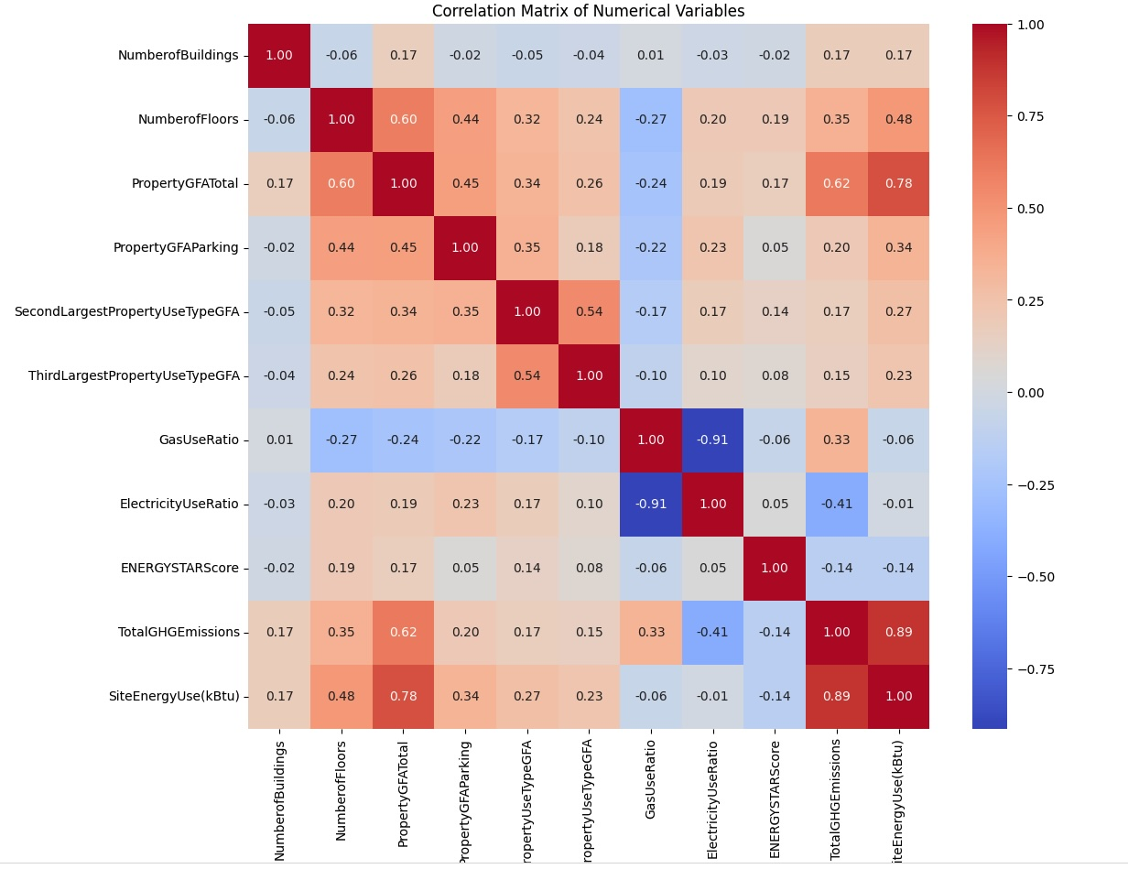
Première étape : Exploration des données et premier feature engineering
Corrélations entre les variables numériques :
Suppression des colonnes en doublons :
'Electricity(kWh)’,
'NaturalGas(therms)’,
'SiteEUIWN(kBtu/sf)’,
'SourceEUIWN(kBtu/sf)’,
'SiteEnergyUseWN(kBtu)’
Suppression des colonnes trop corrélées avec d’autres colonnes :
'SiteEUI(kBtu/sf)’ avec SourceEUI(kBtu/sf)
‘PropertyGFABuilding(s)’ et ‘LargestPropertyUseTypeGFA’ avec ‘PropertyGFATotal’

Slide 7

Première étape : Exploration des données et premier feature engineering
Création de nouvelles variables :
Âge du bâtiment, Ratio de consommation de gaz et Ratio de consommation d’électricité.
Regroupement des valeurs :
de ‘LargestPropertyUseType’ en 13 catégories.
'SourceEUI(kBtu/sf)’, 'SteamUse(kBtu)', 'Electricity(kBtu)’, 'NaturalGas(kBtu)’et 'GHGEmissionsIntensity’ car on doit se passer des relevés futurs.
Nouvelles suppressions des colonnes :

Slide 8
Deuxième étape : Sélection des variables et premier algorithme
Trois parties :
Séparation des variables en deux catégories distinctes : catégorielles et numériques
Encodage des variables catégorielles (OneHotEncoder, OrdinalEncoder)
Standardisation des données pour optimiser l’algorithme (RobustScaler)

Slide 9

Deuxième étape : Feature Engineering et premier algorithme
'PrimaryPropertyType’
'Neighborhood’
'LargestPropertyUseType’
'ZipCode’
'SecondLargestPropertyUseType’
'ThirdLargestPropertyUseType'
Variables catégorielles utilisées :
Catégorisation des variables
'NumberofBuildings’
'NumberofFloors’
'PropertyGFATotal’
'PropertyGFAParking’
'SecondLargestPropertyUseTypeGFA’
'ThirdLargestPropertyUseTypeGFA’
'ENERGYSTARScore'
Variables numériques utilisées :
Traitements des variables pour l’algorithme de prédiction :
Variables numériques
Variables catégorielles
RobustScaler
OrdinalEncoder
OneHotEncoder

Slide 10
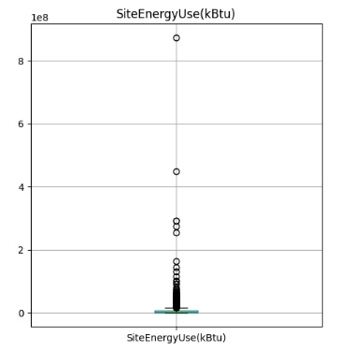
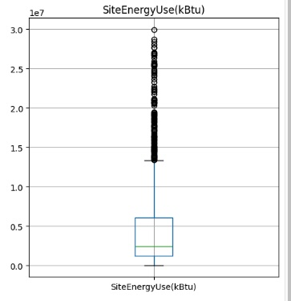
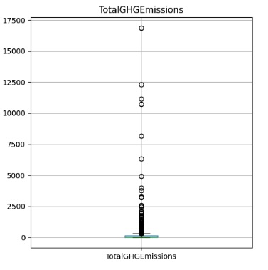
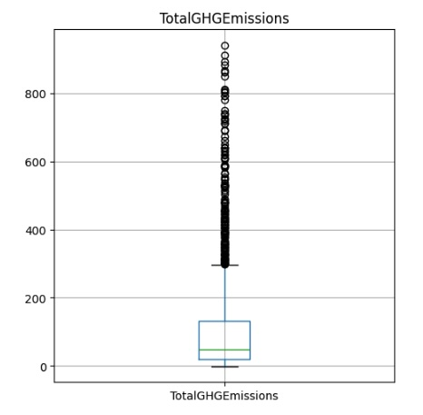
Deuxième étape : Feature Engineering et premier algorithme
TotalGHGEmissions > 1000 : 41 lignes supprimées (-3%)
SiteEnergyUse(kBtu) > 30000000 : 84 lignes supprimées (5,5%)
Suppression des valeurs extrêmes pour optimiser notre algorithme :
Avant suppression des valeurs extrêmes :
Après suppression des valeurs extrêmes :

Slide 11
Deuxième étape : Feature Engineering et premier algorithme
Premier essai : Régression linéaire
Scores de l’algorithme
Root Mean Squared Error (RMSE):
131.370
0.269
TotalGHGEmissions
R² Score (Accuracy):
Root Mean Squared Error (RMSE):
3630815.252
0.488
SiteEnergyUse (kBtu)
R² Score (Accuracy):

Slide 12
Troisième étape : Algorithmes plus complexes et validation croisée
Trois parties :
Essai d’algorithmes plus complexes : RandomForest, Extratrees, ElasticNet, SVM et GradientBoostingRegressor
Validation croisée pour optimiser les algorithmes de prédictions

Slide 13
Troisième étape : Algorithmes plus complexes et validation croisée
Modèles utilisés
Modèles Linéaires
Modèles Ensemblistes
Régression linéaire
ElasticNet
RandomForest
Extratrees
SVM (noyau non linéaire)
GradientBoostingRegressor

Slide 14
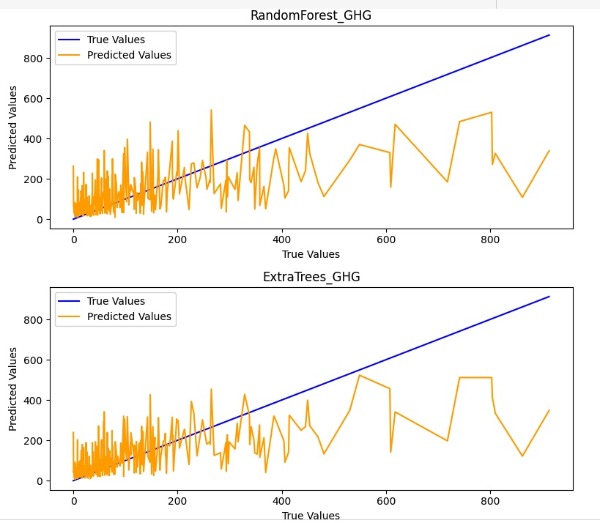
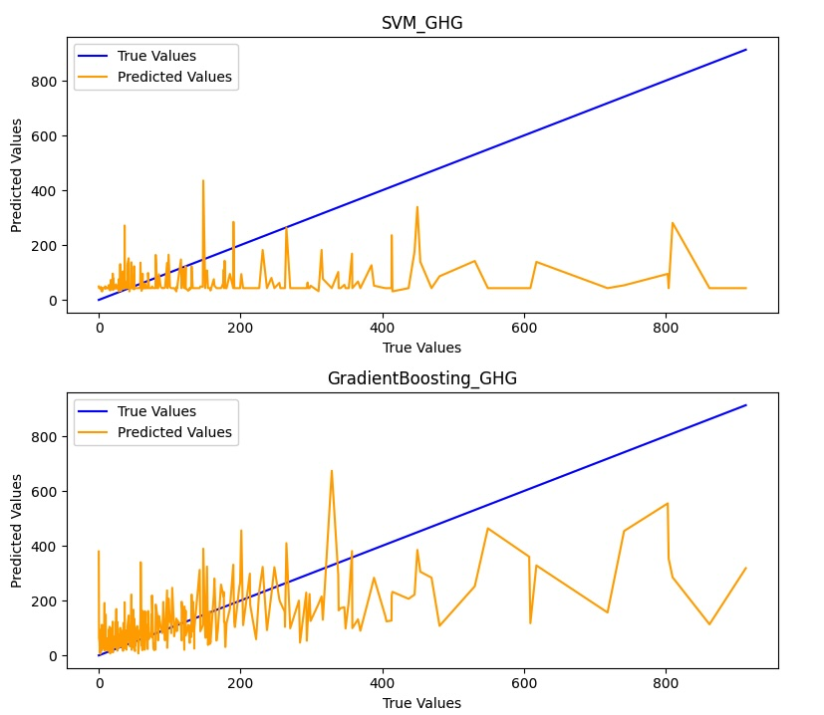
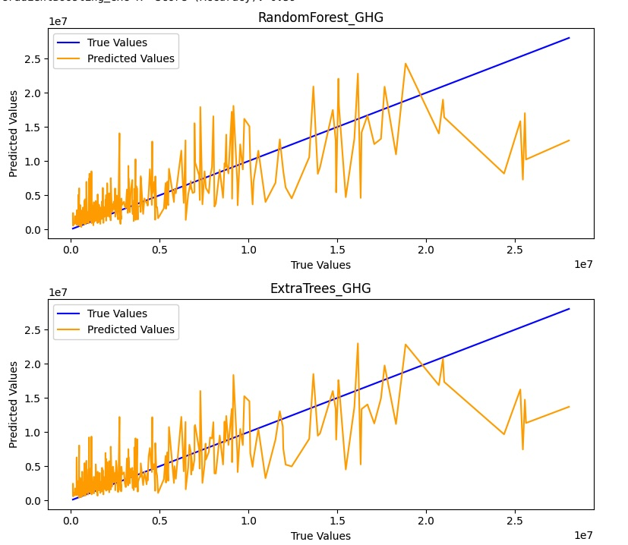
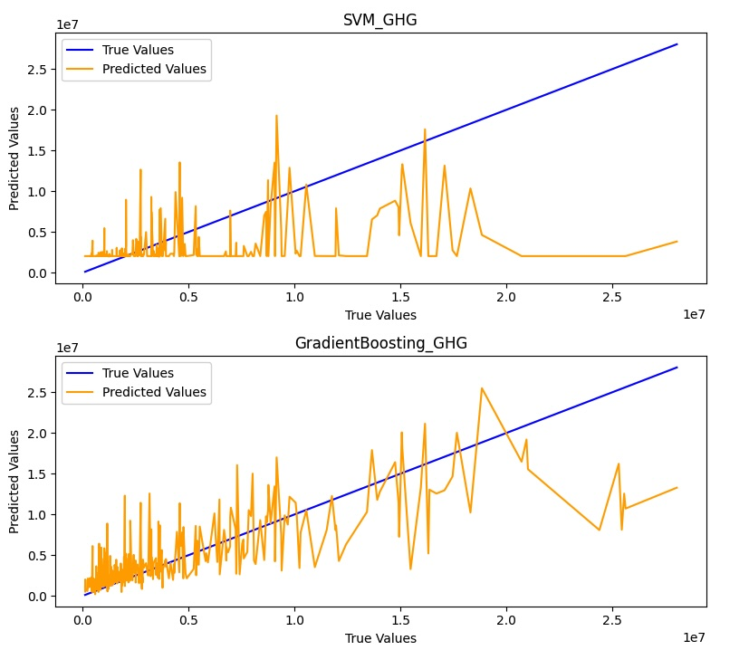
Troisième Étape : Approches des modélisations étudiées
Graphique des prédictions sans l’ENERGYSTARSCORE :
TotalGHGEmissions
SiteEnergyUse (kBtu)

Slide 15
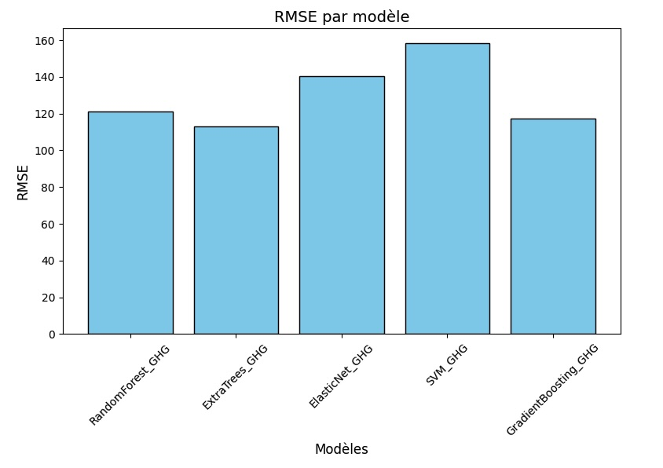
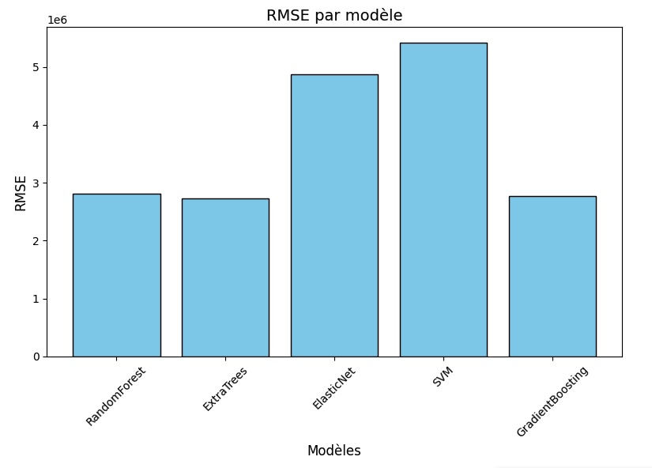
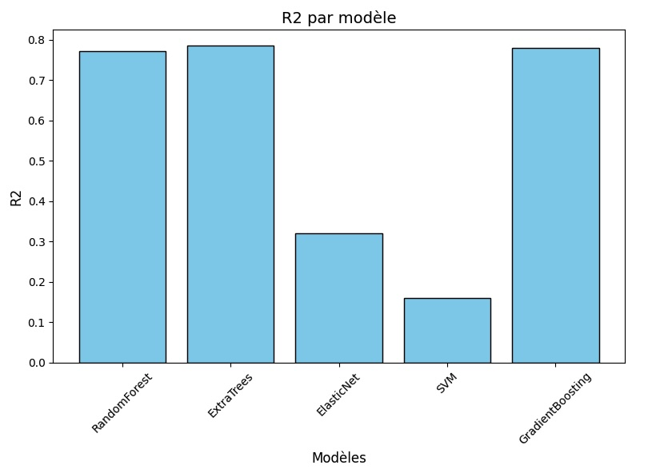
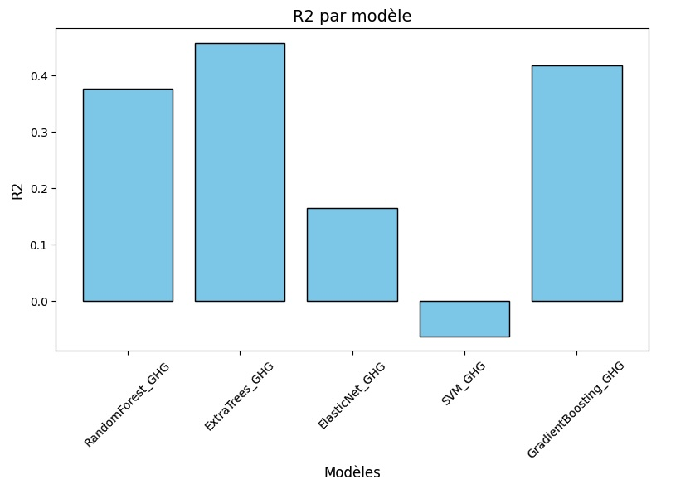
Troisième Étape : Approches des modélisations étudiées
Graphique des prédictions sans l’ENERGYSTARSCORE :
TotalGHGEmissions
SiteEnergyUse (kBtu)
@

Slide 16
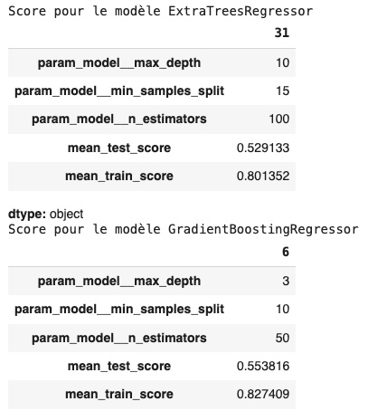
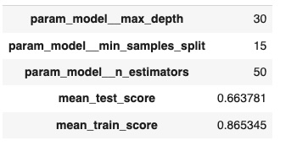
Troisième étape : Algorithmes plus complexes et validation croisée
Optimisation des hyperparamètres :
Meilleurs résultats :
ExtraTreesRegressor
GradientBoostingRegressor
TotalGHGEmissions
Train Score
Modèles testés :
ExtraTreesRegressor
GradientBoostingRegressor
Test Score
5 validations croisées
SiteEnergyUse (kBtu)
ExtraTreesRegressor
5 validations croisées
Modèle le plus robuste possible : train_score et test_score qui ne soient pas trop éloignés

Slide 17
Troisième Étape : Approches des modélisations étudiées
Application de la validation croisée (GridSearchCV) :
Grille des paramètres :
ExtraTreesRegressor | GradientBoostingRegressor
'model__n_estimators': [10,20, 50, 100], | 'model__n_estimators': [10,20, 50, 100],
'model__max_depth': [None, 10, 20,30], | 'model__max_depth': [None, 10, 20,30],
'model__min_samples_split': [2, 5, 10,15] | 'model__min_samples_split': [2, 5, 10,15]
Grille des paramètres :
'model__n_estimators': [10,20, 50, 100],
'model__max_depth': [None, 10, 20,30],
'model__min_samples_split': [2, 5, 10,15]
Meilleurs résultats :

Slide 18
Quatrième Étape : Features importances globale et locale
Deux parties :
Feature Importances globale
Feature Importances local

Slide 19
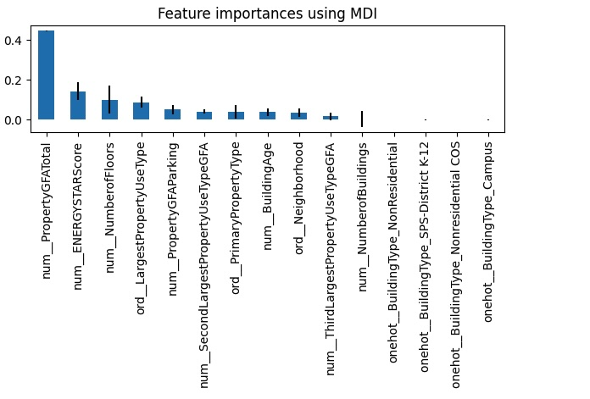
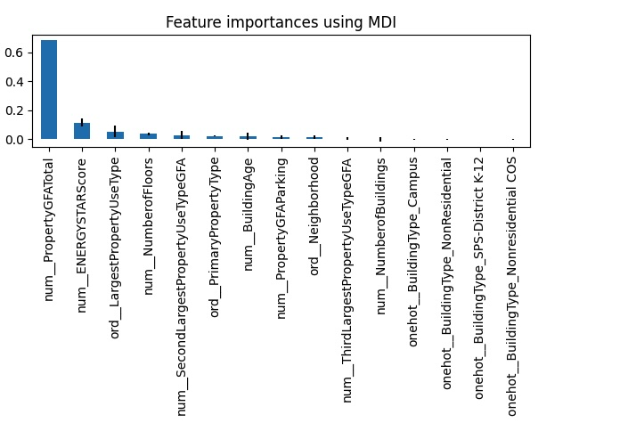
Quatrième Étape : Features importances globale et locale
Feature importance global :
TotalGHGEmissions :
SiteEnergyUse(kBtu) :

Slide 20
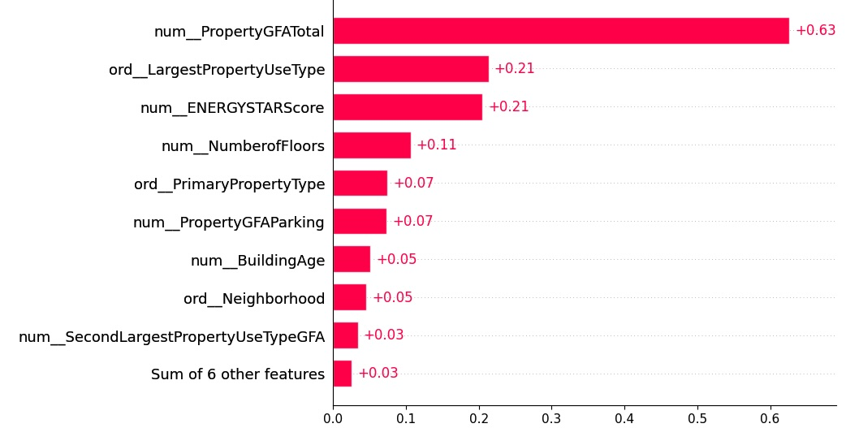
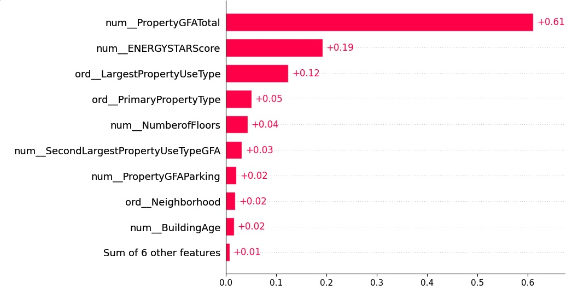
Quatrième Étape : Features importances globale et locale
Feature importance locale (méthode SHAP) :
TotalGHGEmissions :
SiteEnergyUse(kBtu) :

Slide 21

Conclusion
Pour notre algorithme de prédiction, avec l’aide de la validation croisée et du GridSearchCV, les meilleurs
algorithmes de prédiction à utiliser sont :
Le ExtraTreesRegressor et le GradientBoostingRegressor pour la prédiction d’émissions de CO2
Le ExtraTreesRegressor pour la consommation d’énergie
Sans les relevés énergétiques futurs, les variables les plus importantes pour les prédictions de notre modèle sont :
PropertyGFATotal, ENERGYSTARSCORE et Numberoffloors pour la prédiction d’émissions de CO2
PropertyGFATotal, ENERGYSTARSCORE et LargestPropertyUseType pour la prédiction de consommation d’énergie
Perspectives d'amélioration :
- Collecte de données supplémentaires (Type de système de chauffage et de refroidissement,
Isolation et matériaux de construction.),
- Essai de modèles avancés (XGBoost / LightGBM, Deeplearning),
- Segmentation des modèles et augmentation des données

Slide 22
Merci pour votre attention.

